Slide 1

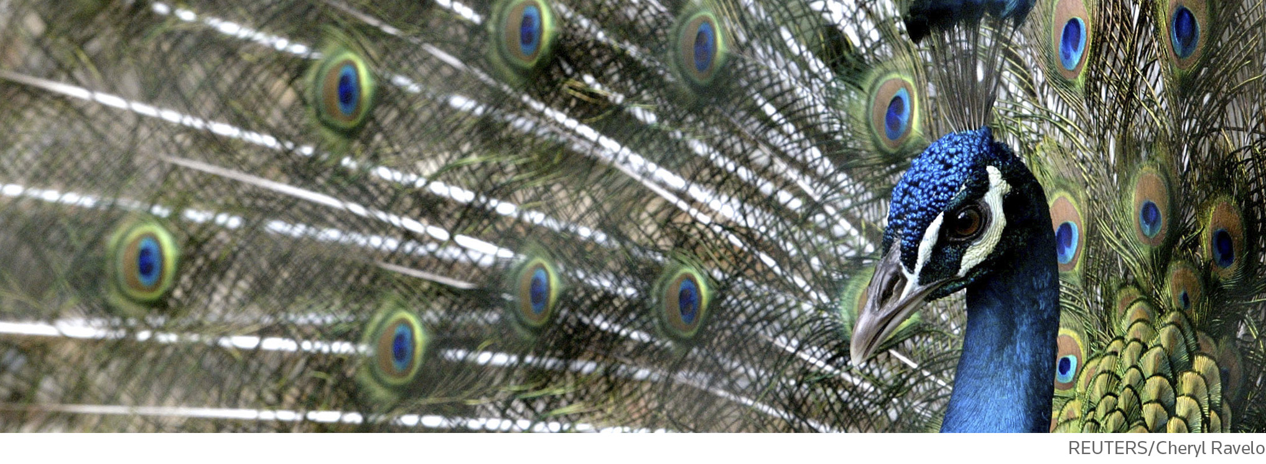
激励发现，推动创新
——利用Web of Science助力科学研究
张丹丹
技术支持邮箱：ts.support.china@thomsonreuters.com
技术支持电话： 400-8822-031
(工作时间：周一至周五, 9:00—17:00 )
Notes:
医疗机器人的一篇文献综述：
http://www.doc88.com/p-9716621831654.html

Slide 2


科研问题？
多？
少？
资料搜集
经典文献
选题
热点文献
追踪有价值文献的后续进展&最新进展
跟踪学术领军人物
开题
文献综述
Web of Science

Slide 3

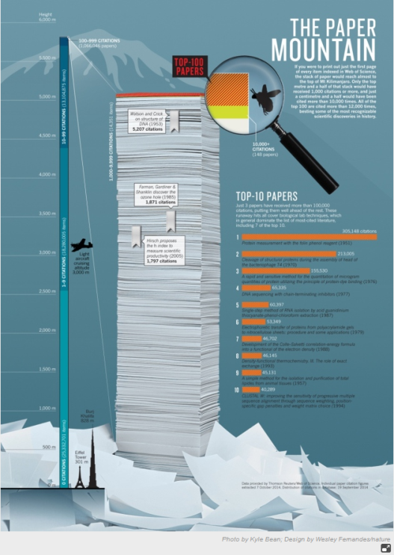
Nature与TR合作“The top 100 papers”
2014年10月2日，Nature发布了一项结果：统计了科学界有史以来被引频次最高的前100篇文章。该项目与汤森路透共同合作完成，其数据支撑来自WOS核心合集，统计了自1900年以来，被引频次最高的前100篇文章。

Slide 4



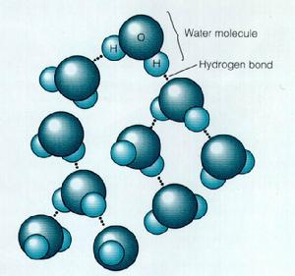
  Web of Science核心合集——广度
SCI
~8777种核心期刊
CPCI-S
BkCI-S
CCR
SSCI
~3221种核心期刊
CPCI-SSH
BkCI-SSH
IC
A&HCI
~1764种核心期刊
截止日期至2015/11/02

Slide 5
  Web of ScienceTM核心合集——深度
SCI/SSCI
1900
A&HCI
1975
CPCI
1990
BkCI
2005
上海理工大学
SCI/CPCI-S:1998年

Slide 6

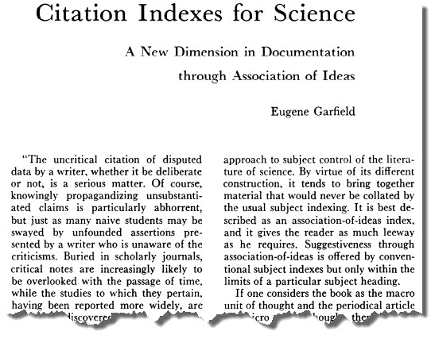
Web of ScienceTM核心合集数据库——独特性
Citation Index 引文索引
  Dr. Garfield 1955年在 Science 发表论文提出将引文索引作为一种新的文献检索与分类工具.将一篇文献作为检索字段从而跟踪一个Idea的发展过程及学科之间的交叉渗透的关系。
Dr. Eugene Garfield
Founder & Chairman Emeritus
ISI, Thomson Scientific

Slide 7

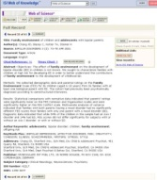

从一篇高质量的文献出发，沿着科学研究的发展道路……
引文索引系统打破了传统的学科分类界限，既能揭示某一学科的继承与发展关系，又能反映学科之间的交叉渗透的关系 。
2014
施引文献
2011
2010
2013
参考文献
2012
1998
相关记录
2001
2007
2004
2000
引用
2002
2008
1994

Slide 8
  如何利用Web of Science®为科研服务?
检索
分析
投稿
写作

Slide 9
  如何利用Web of Science®为科研服务?
检索
分析
投稿
写作

Slide 10
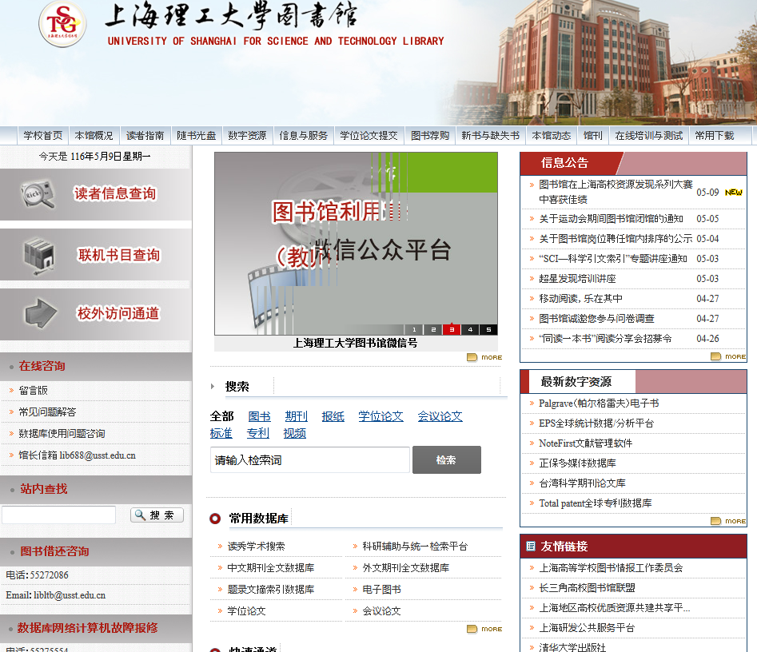

Slide 11
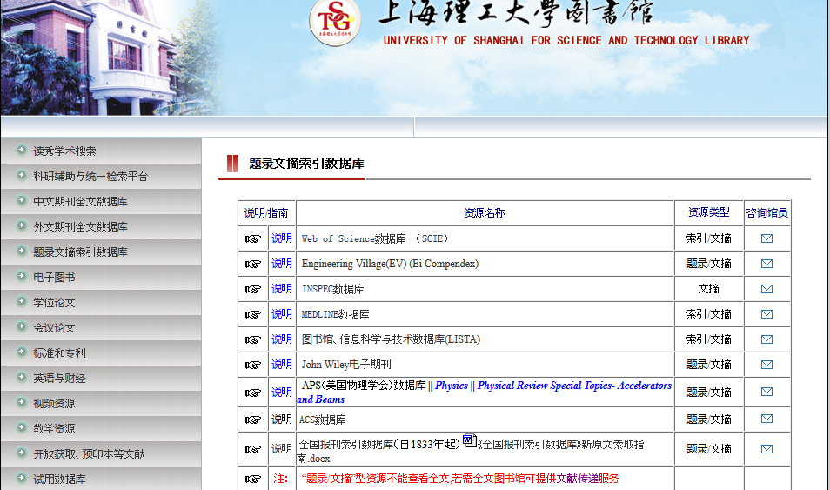
检索SCI/CPCI/DII数据库的途径：
通过本校图书馆网站”题录文摘索引数据库”->选择“Web of Science数据库”
或者直接登录下方网址检索： www.webofscience.com
登录SCI/SSCI/CPCI的直接网址： http://webofknowledge.com/WOS
登录DII的直接网址： http://webofknowledge.com/DIIDW

Slide 12
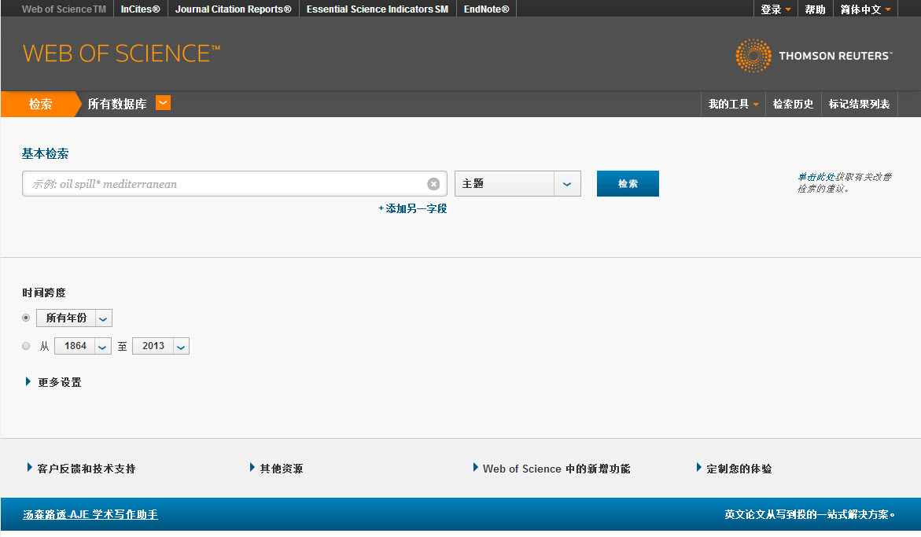
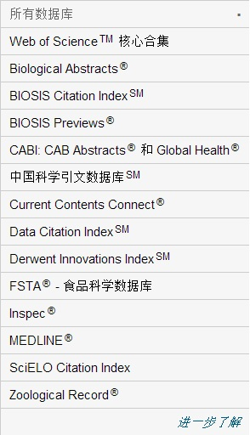
Web of Science平台界面 (www.webofscience.com)
目前本机构可检索的资源有:
SCI/CPCI-S:1998年
Inspec/DII

Slide 13
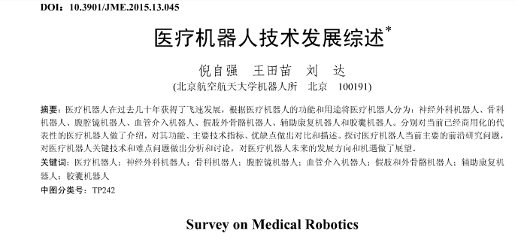
检索主题：医疗保健机器人
数据来源：http://www.doc88.com/p-9716621831654.html

Slide 14
检索主题：医疗保健机器人
检索策略：因为医疗机器人中很多关键词并未用到“医疗”字样，所以结合学科显得更加适合。在WOS平台可以利用“研究方向”或者“Web of Science类别”。
关键词
学科：与医学相关的“研究方向”
研究方向
Anatomy & Morphology (解剖与形态学)
Anesthesiology (麻醉学)
Cardiovascular System & Cardiology (心血管系統与心脏病学)
Nursing (护理)
Obstetrics & Gynecology (产科学与妇科学)
Oncology (腫瘤学)
Ophthalmology (眼科学)
Orthopedics (骨科学)
Otorhinolaryngology (耳鼻喉科)
Pathology (病理学)
Rehabilitation (康復)
Respiratory System (呼吸系統)
Rheumatology (风湿病学)
Surgery (外科)
Transplantation (移植医学)
Urology & Nephrology (泌尿科学与肾脏学)
robot
robotic
robotics
automation
android
研究方向
Life Sciences & Biomedicine (生命科学与生物医学)
Critical Care Medicine (重症医学)
Dentistry, Oral Surgery & Medicine (牙科医学、口腔外科与医学)
Emergency Medicine (急诊医学)
General & Internal Medicine (一般內科)
Integrative & Complementary Medicine (整合与补充医学)
Legal Medicine (法医学)
Life Sciences Biomedicine Other Topics (生命科学与生物医学类其他主题)
Medical Ethics (医疗论理)
Medical Informatics (医学资讯)
Medical Laboratory Technology (医学检验技术)
Radiology, Nuclear Medicine & Medical Imaging (辐射学、核子医学与医学影像)
Research & Experimental Medicine (研究与实验医学)
Tropical Medicine (热带疾病医疗)
Biomedical Social Sciences (生医社会科学)
确定检索词：Robot*

Slide 15
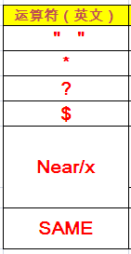
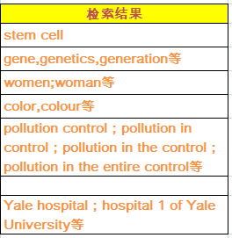
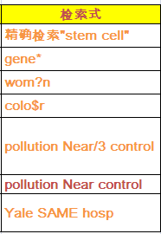
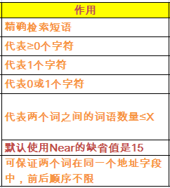
可以在WOS平台上检索时使用的运算符
A or B
A and B
A not B
A
B
A
B
A
B
在WOS平台可以使用的逻辑运算符和通配符可参考：
http://images.webofknowledge.com/WOKRS521R5/help/zh_CN/WOK/hs_search_operators.html#dsy861-TRS_booleans
http://images.webofknowledge.com/WOKRS521R5/help/zh_CN/WOK/hs_wildcards.html

Slide 16
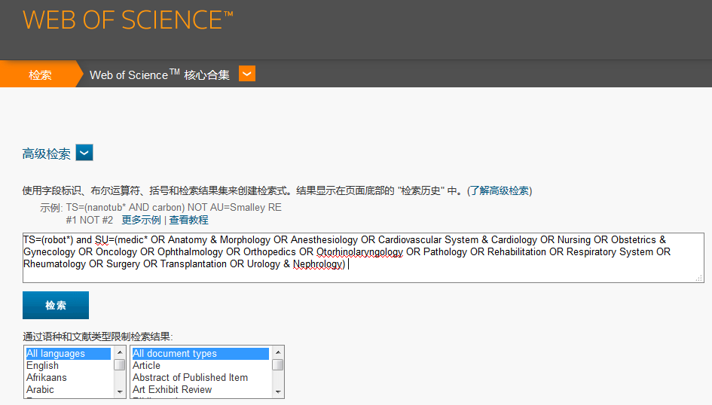
基本检索或高级检索都可以，此处为了方便浏览完整的检索式，所以选择了高级检索：
TS=(robot*) and SU=(medic* OR Anatomy & Morphology OR Anesthesiology OR Cardiovascular System & Cardiology OR Nursing OR Obstetrics & Gynecology OR Oncology OR Ophthalmology OR Orthopedics OR Otorhinolaryngology OR Pathology OR Rehabilitation OR Respiratory System OR Rheumatology OR Surgery OR Transplantation OR Urology & Nephrology)
检索数据库：SCIE/CPCI-S

Slide 17
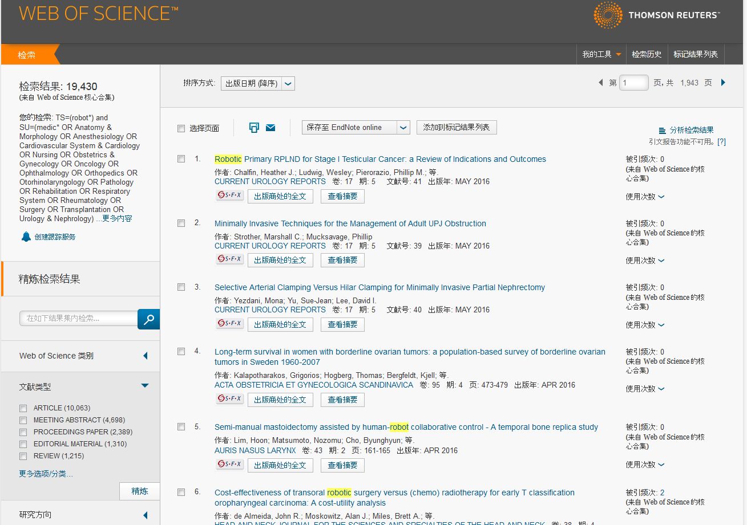

Slide 18
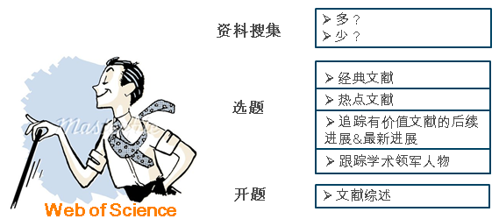
  如何利用Web of Science核心合集为科研服务?
检索
分析
投稿
写作

Slide 19
①文献综述
B
A
A和B两种方式：
阅读已有的文献综述；
亲力亲为-“分析检索结果”

Slide 20
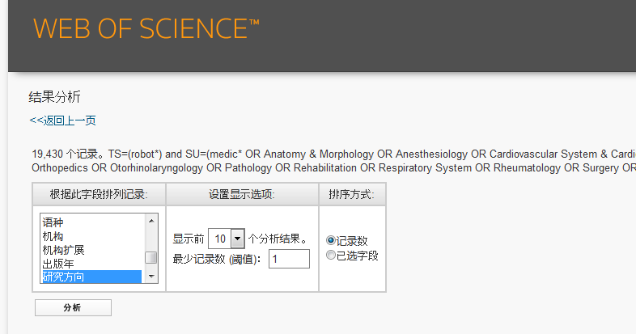
“分析检索结果”页面
强大的分析功能(16个分析入口)：
▪作者 ▪出版年 ▪来源期刊 ▪文献类型
▪会议名称 ▪国家/地区 ▪基金资助机构 ▪授权号
▪团体作者 ▪机构 ▪机构扩展 ▪ WOS学科类别
▪语种 ▪编者 ▪丛书名称 ▪研究方向

Slide 21
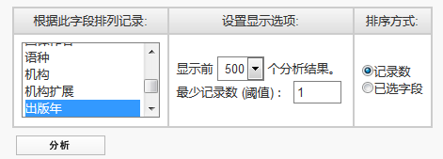
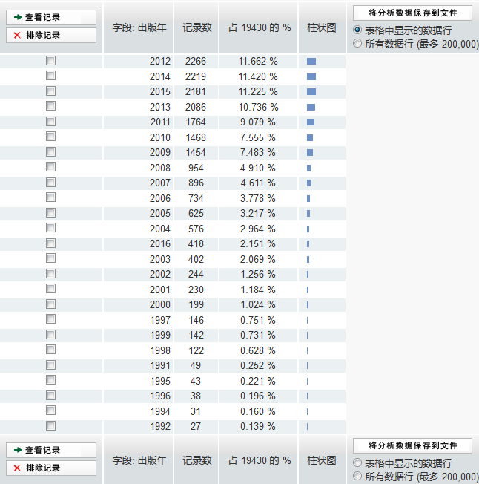
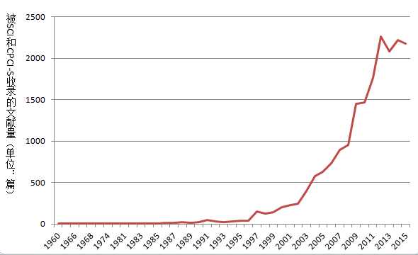
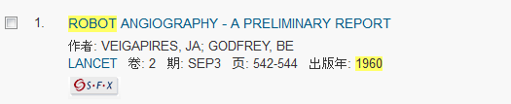
“出版年”：分析整体研究趋势
将“所有数据行”保存至本地，用Excel打开.txt文档并作图
1960年文章关于机器人血管造影

Slide 22
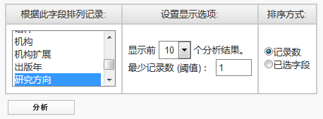
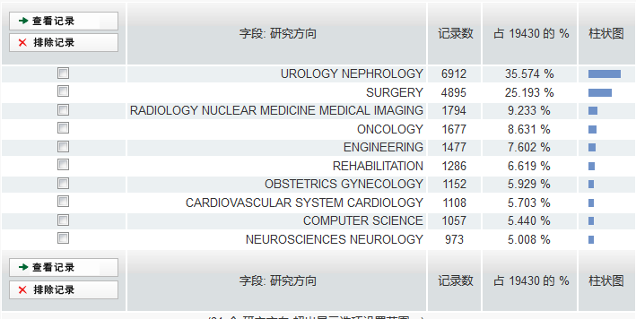
“研究方向”：了解学科分布
泌尿科学与肾脏学
外科
心血管系統与心脏病学
肿瘤
康复

Slide 23
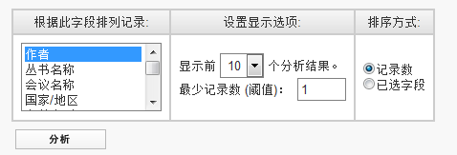

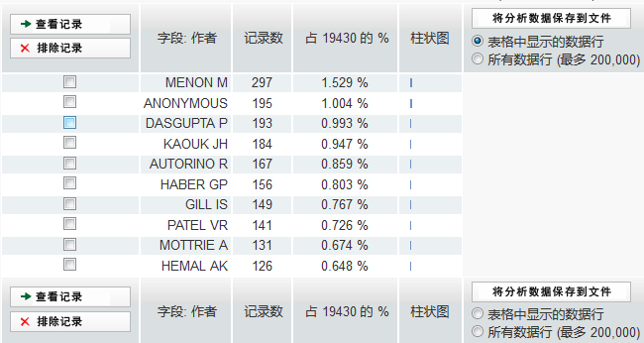
“作者”：分析高产出的科研人员
（美国）亨利福特医疗集团（非盈利性医疗机构）
Director, Vattikuti Urology Institute
信息来源：http://www.henryford.com/body.cfm?id=47772

Slide 24
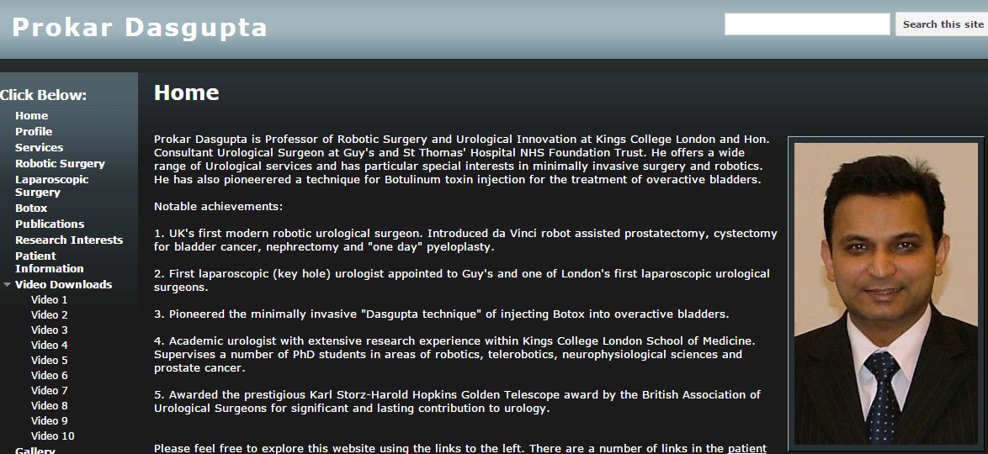
“作者”：分析高产出的科研人员
（英国）伦敦大学国王学院
机器人外科手术和泌尿革新领域教授
信息来源：http://www.prokar.co.uk/

Slide 25
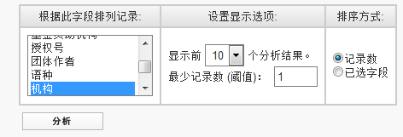
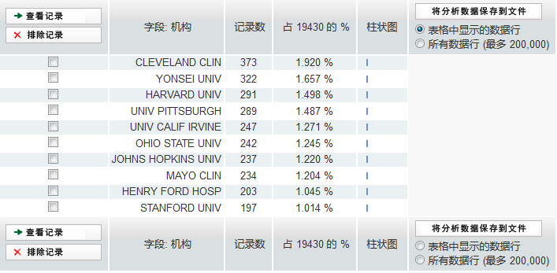
“机构”：分析高产出机构
（美国）克利夫兰诊所
从1994年至2009年连续16年一直是美国排名第一的最大的心血管疾病及心脏外科中心，全年研究基金超过2.58亿美元
（韩国）延世大学
（美国）哈佛大学
（美国）匹兹堡大学
组织分析
- 发现该领域高产出的大学及研究机构
有利于机构间的合作
发现深造的研究机构

Slide 26
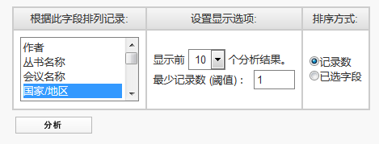
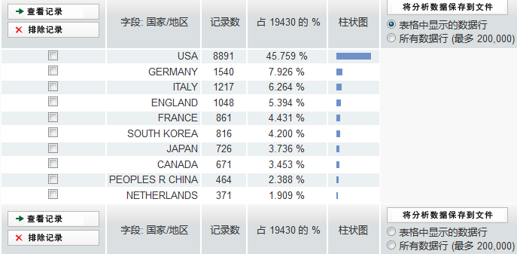
“国家/地区”：分析高产出国家或地区

Slide 27
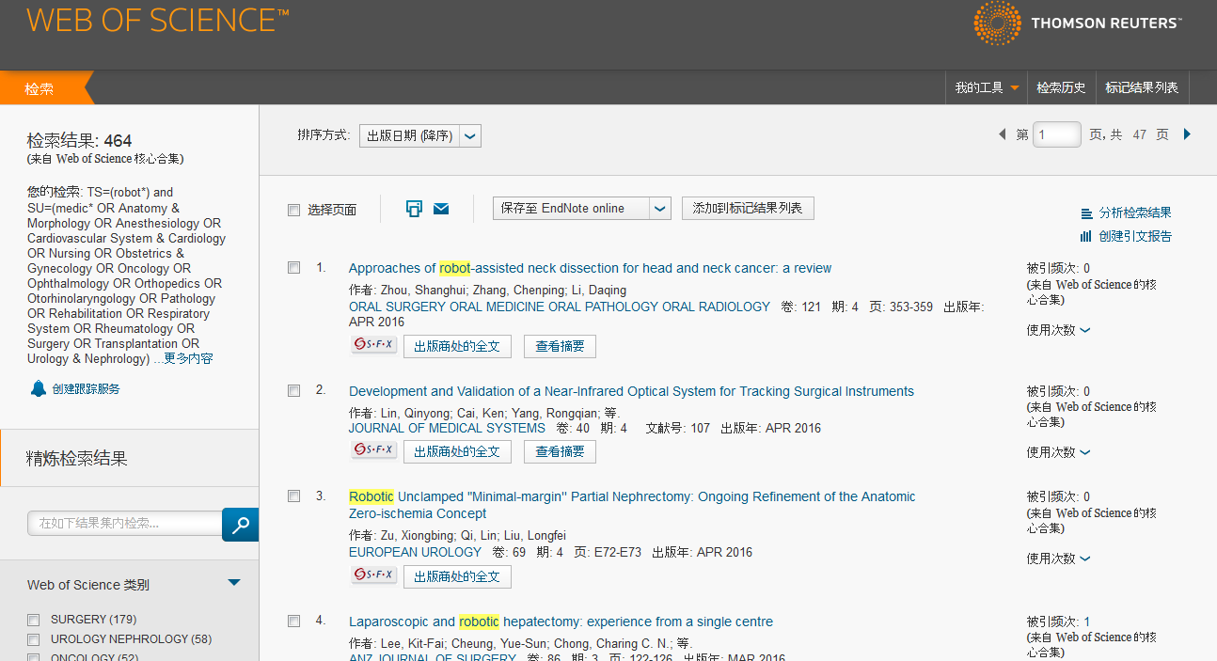
继续利用“分析检索结果”分析我国在该领域：
该课题的发展趋势；
引领机构，高影响力作者；
经常发表的期刊；
基金资助项目；
合作的国家和机构……

Slide 28
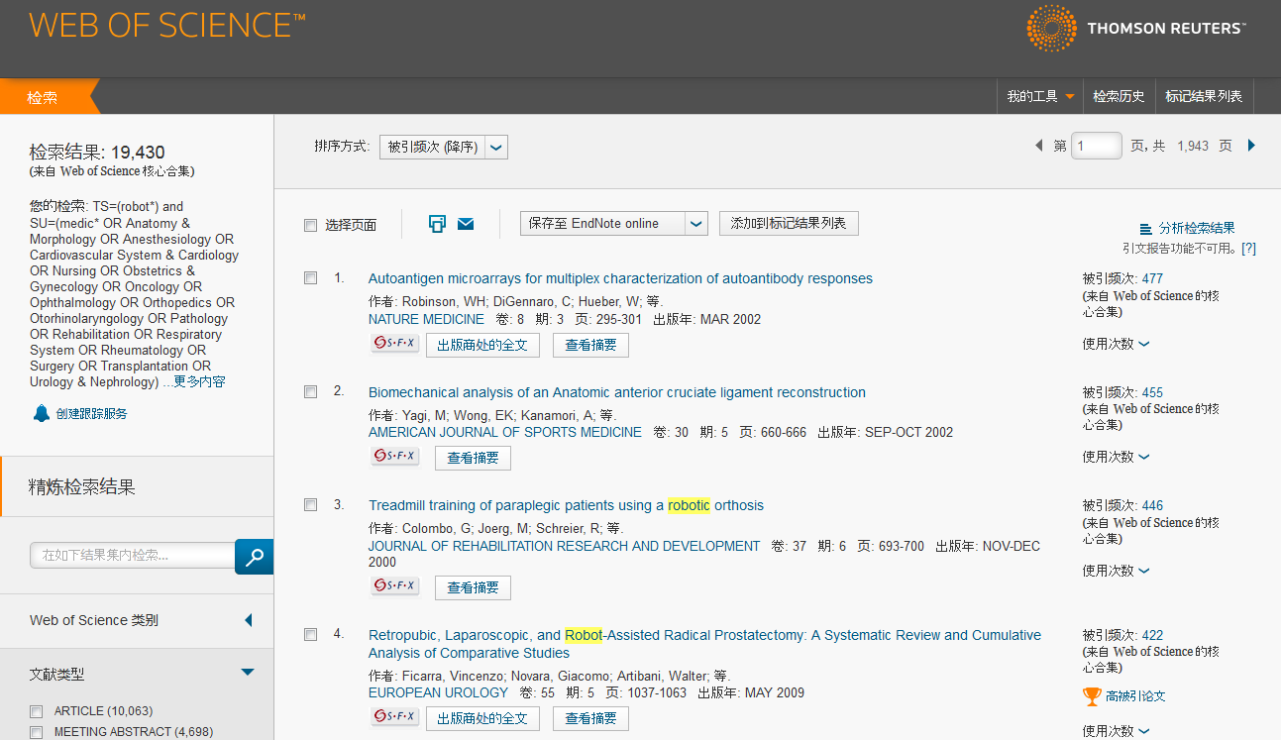
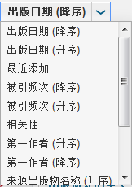
②高影响力文献
途径一：被引频次（降序）锁定文献中经常受关注的文章

Slide 29
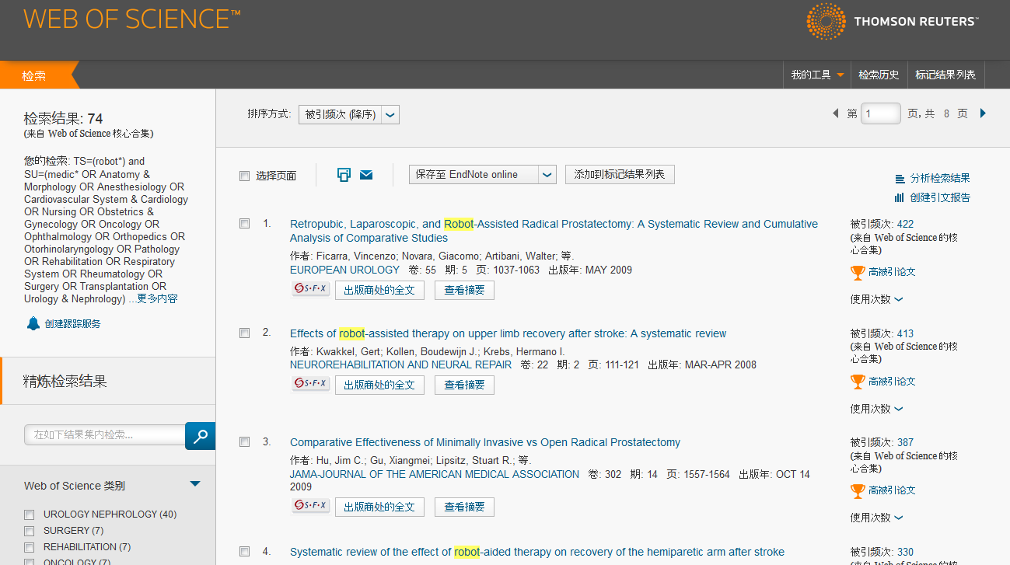
②高影响力文献
途径二：锁定最近10年同年度同学科中的重要文章，即ESI高水平文章
利用“精炼”中的”ESI高水平文章”可直接过滤出最近10年的ESI高水平文章

Slide 30
③ 热点研究
锁定热点研究两个途径：
“精炼”->ESI高水平文章->Hot Papers
“创建引文报告”查看最近几年被引频次（创建引文报告功能当文献量超过1万篇时无法使用，建议可精炼学科/出版年/国家地区等之后再利用）

Slide 31
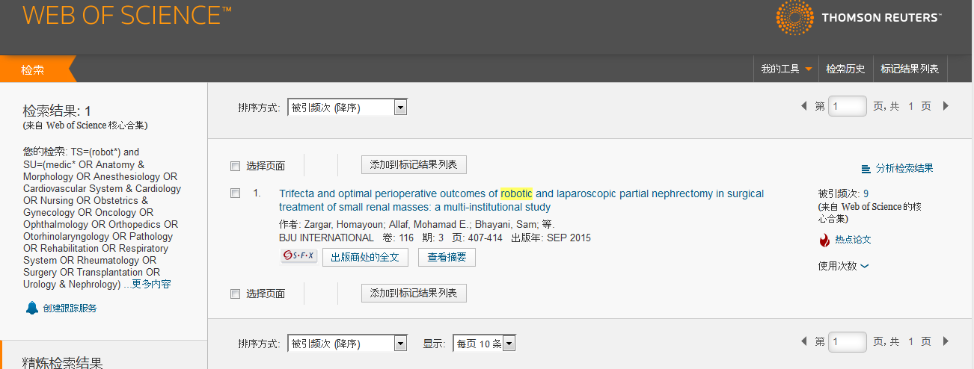
③ 热点研究
目前在医疗机器人领域有1篇ESI热点论文。
大致关于：小肾癌手术治疗中机器人和腹腔镜肾部分切除术的三次最佳围手术期结果

Slide 32
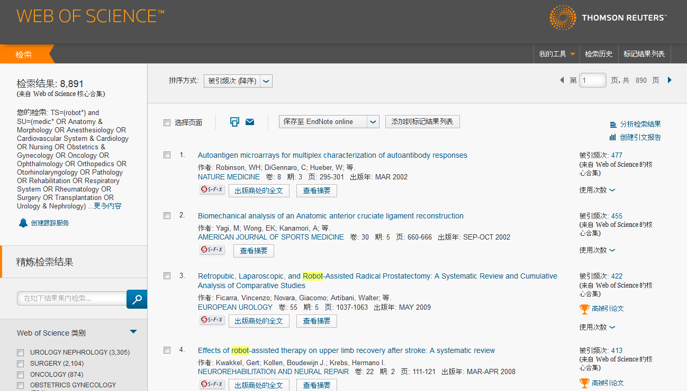
③ 热点研究
利用“创建引文报告”查看最近几年被引频次，但因为创建引文报告功能当文献量超过1万篇时无法使用，所以此处，精炼了美国的文献，共得到8891篇文章，然后点击“创建引文报告”

Slide 33
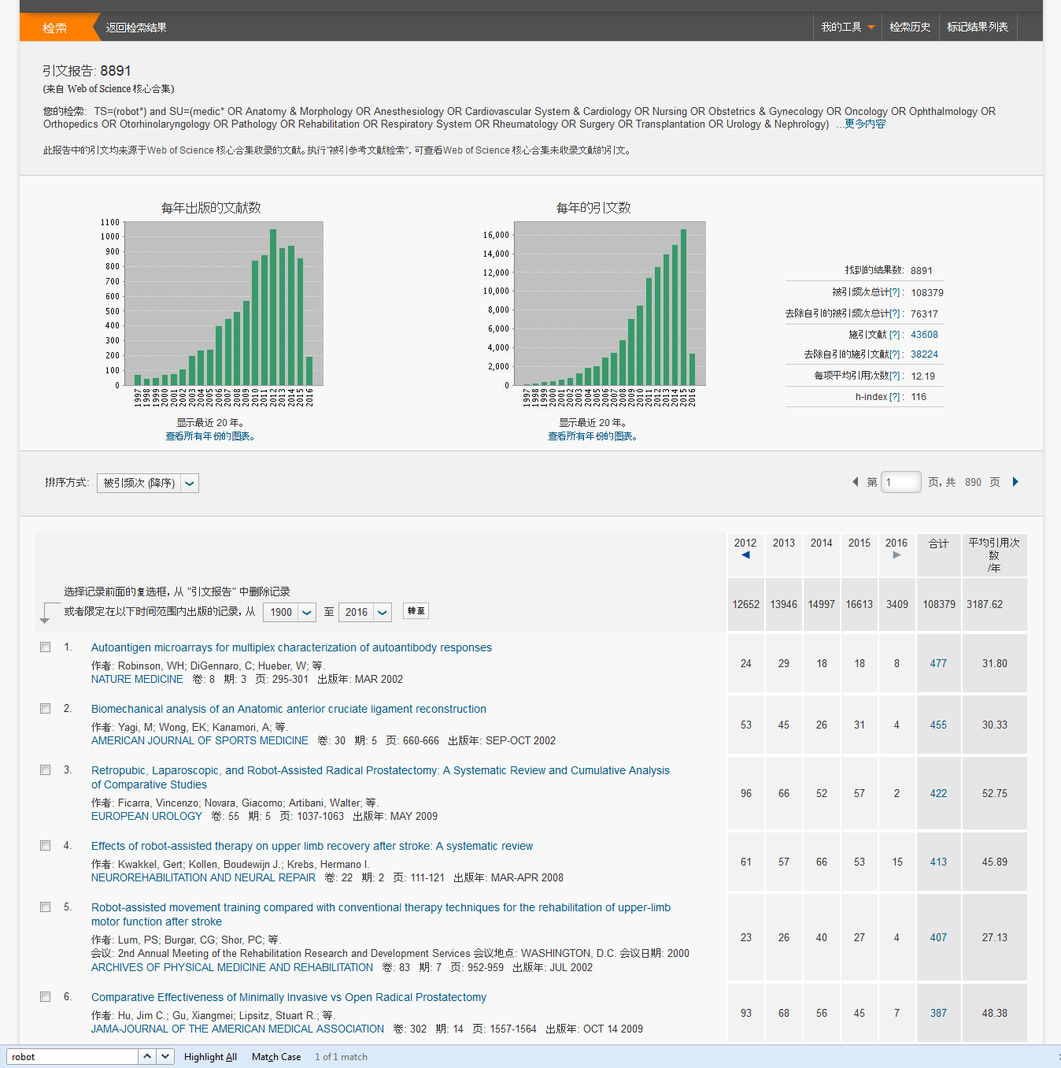
  高影响力是对总被引频次的关注；
  高热点是对最近几年被引频次的关注

Slide 34


④ 跟进课题的后续进展&最新进展
跟进后续进展&最新进展？
跟进后续进展&最新进展？
在WOS中寻找
手边就有
“被引参考文献检索” & “创建跟踪/RSS”
“引证关系图” & “引文跟踪”
materials
“被引频次（降序）”锁定高影响力文献
“创建引文报告”锁定高热点文献

Slide 35
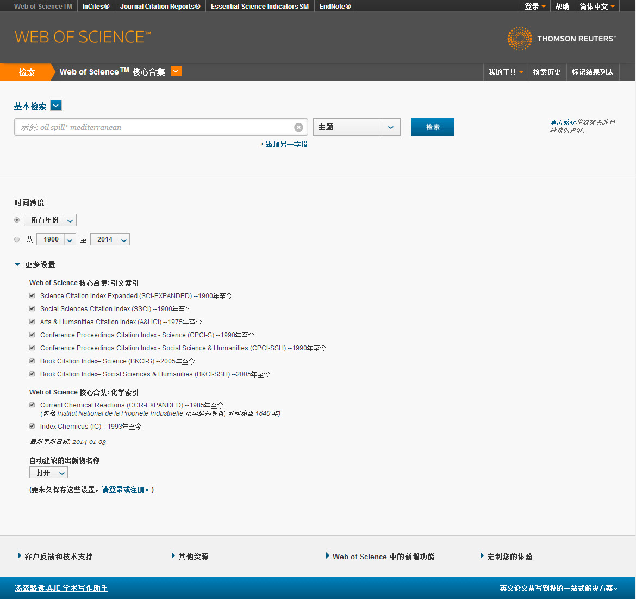
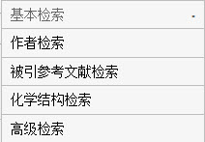
Web of Science核心合集
Notes:
So, in summary, all terms in the topic field are searched – even very common words; there are no stop words. Lemmatization helps automatically find variants of your search terms. Left hand truncation is now allowed. The NEAR operator lets you specify the distance between your search terms . And all search results are returned, allowing for the most accurate set combinations and results analysis.

Slide 36
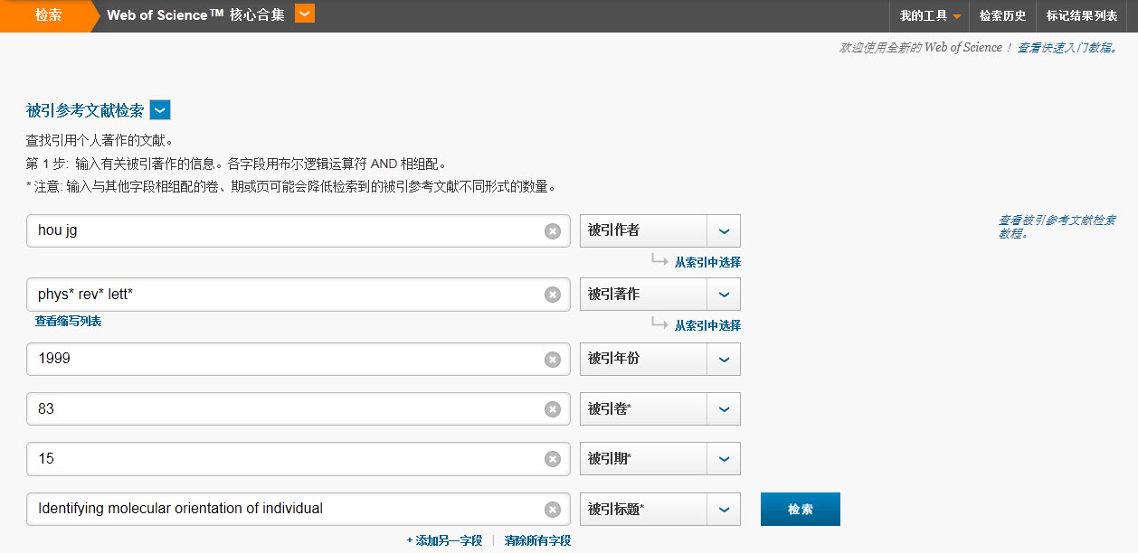
被引文献作者: Hou jg
被引著作: phys* rev* lett*
被引文献出版年: 1999
被引文献卷: 83
被引文献期: 15
被引文献标题

Slide 37

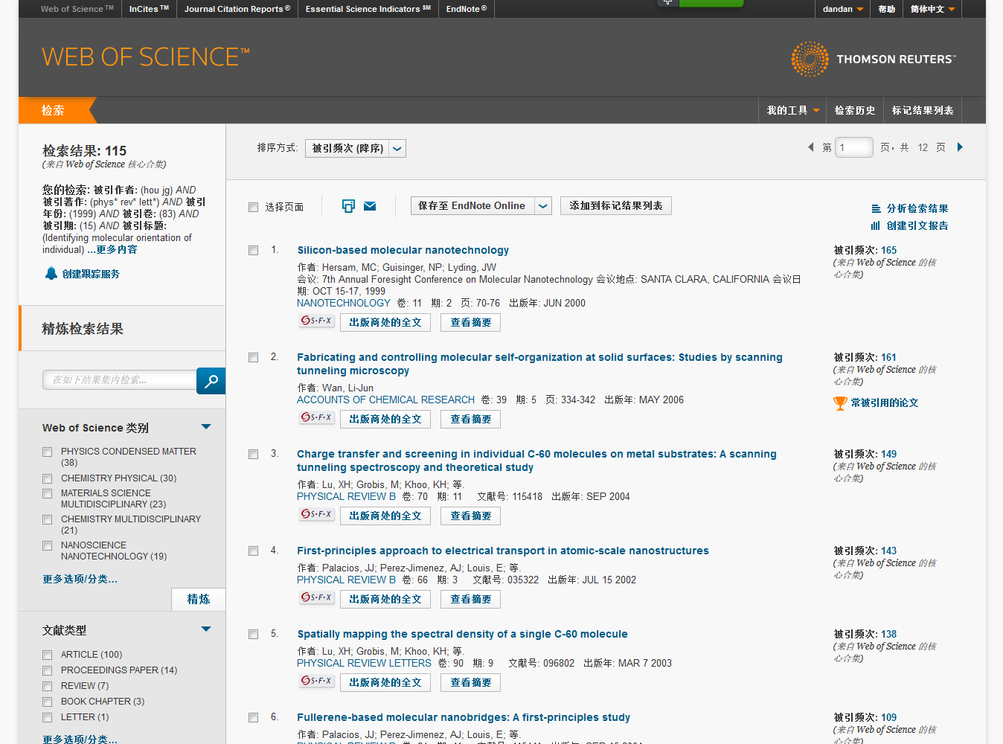
如何跟进手边文献的后续进展 & 最新进展?(文章或书均可）
这些文献都是在该研究基础上的发展
后续进展：可阅读检索得到的文献列表；
最新进展：
可利用“排序方式”-出版时间排序；
也可创建跟踪定期发送更新报告：“创建跟踪服务”或“检索历史”中创建跟踪

Slide 38
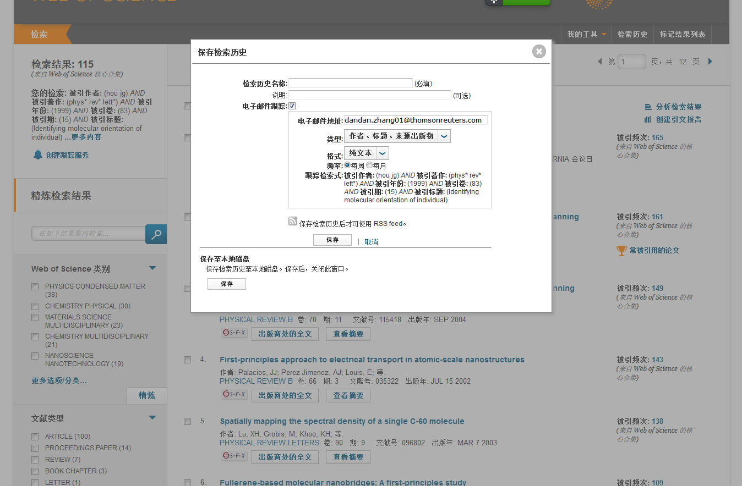
定题检索相关课题，并把最新结果发送到指定的邮箱中；
有效期半年，到期后可续订；
支持RSS Feed

Slide 39
④ 跟进课题的后续进展&最新进展
跟进后续进展&最新进展？
跟进后续进展&最新进展？
在WOS中寻找
手边就有
“被引参考文献检索” & “创建跟踪/RSS”
“引证关系图” & “引文跟踪”
materials
“被引频次（降序）”锁定高影响力文献
“创建引文报告”锁定高热点文献

Slide 40

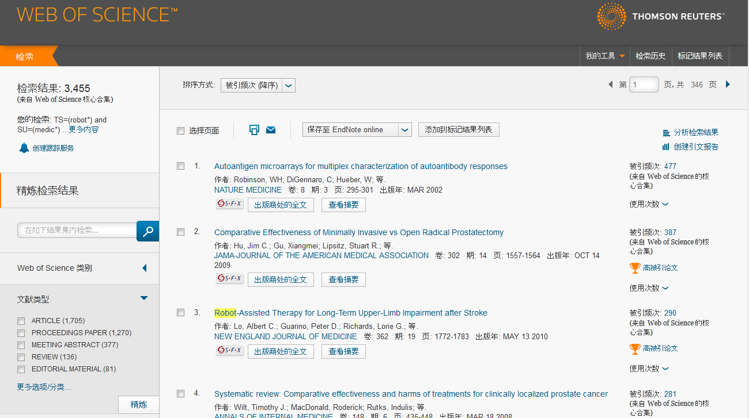
如何跟进WOS中文献的后续进展&最新进展？
微创与开放性前列腺癌根治术的比较
Notes:
1995年，三位学者使用气态的铷原子在170 nK（1.7乘10的-7次方K）的低温下首次获得了玻色-爱因斯坦凝聚。他们三人因此分享了1997年度诺贝尔物理学奖

Slide 41
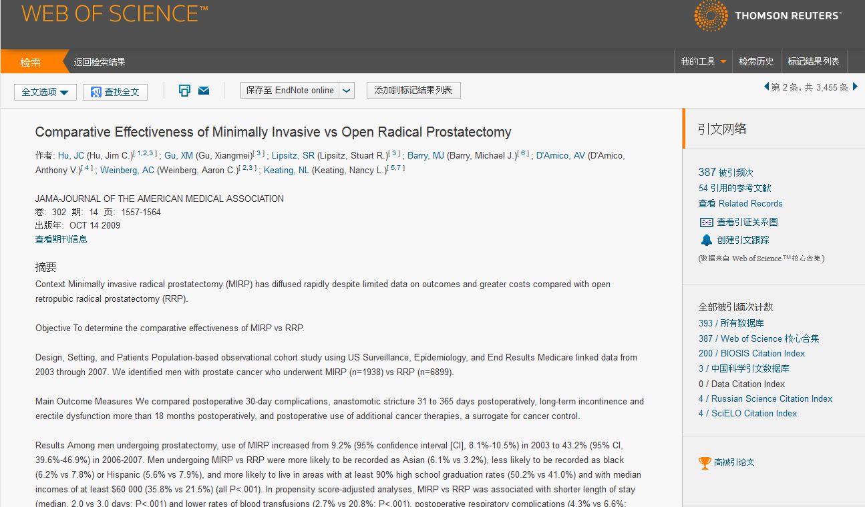
如何跟进WOS中文献的后续进展&最新进展？

Slide 42
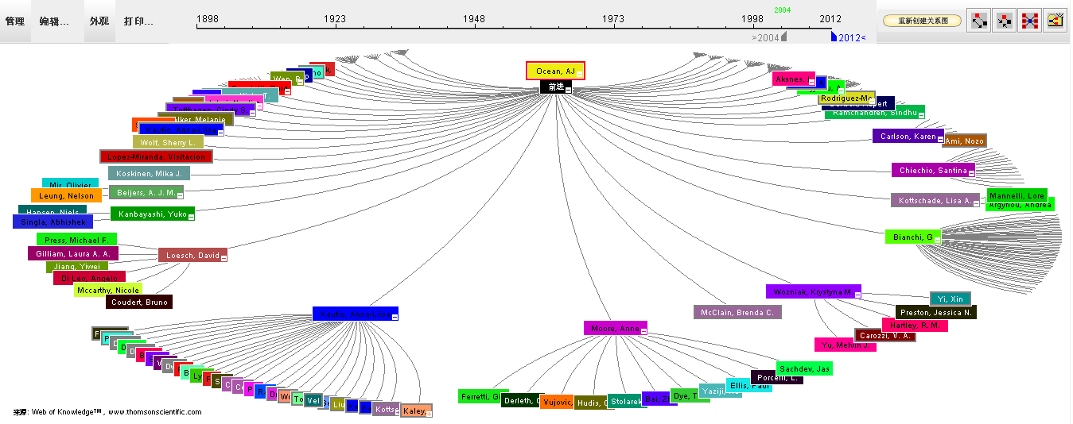
和施引文献的关系：追踪后续进展
通过活跃节点捕捉后续进展

Slide 43
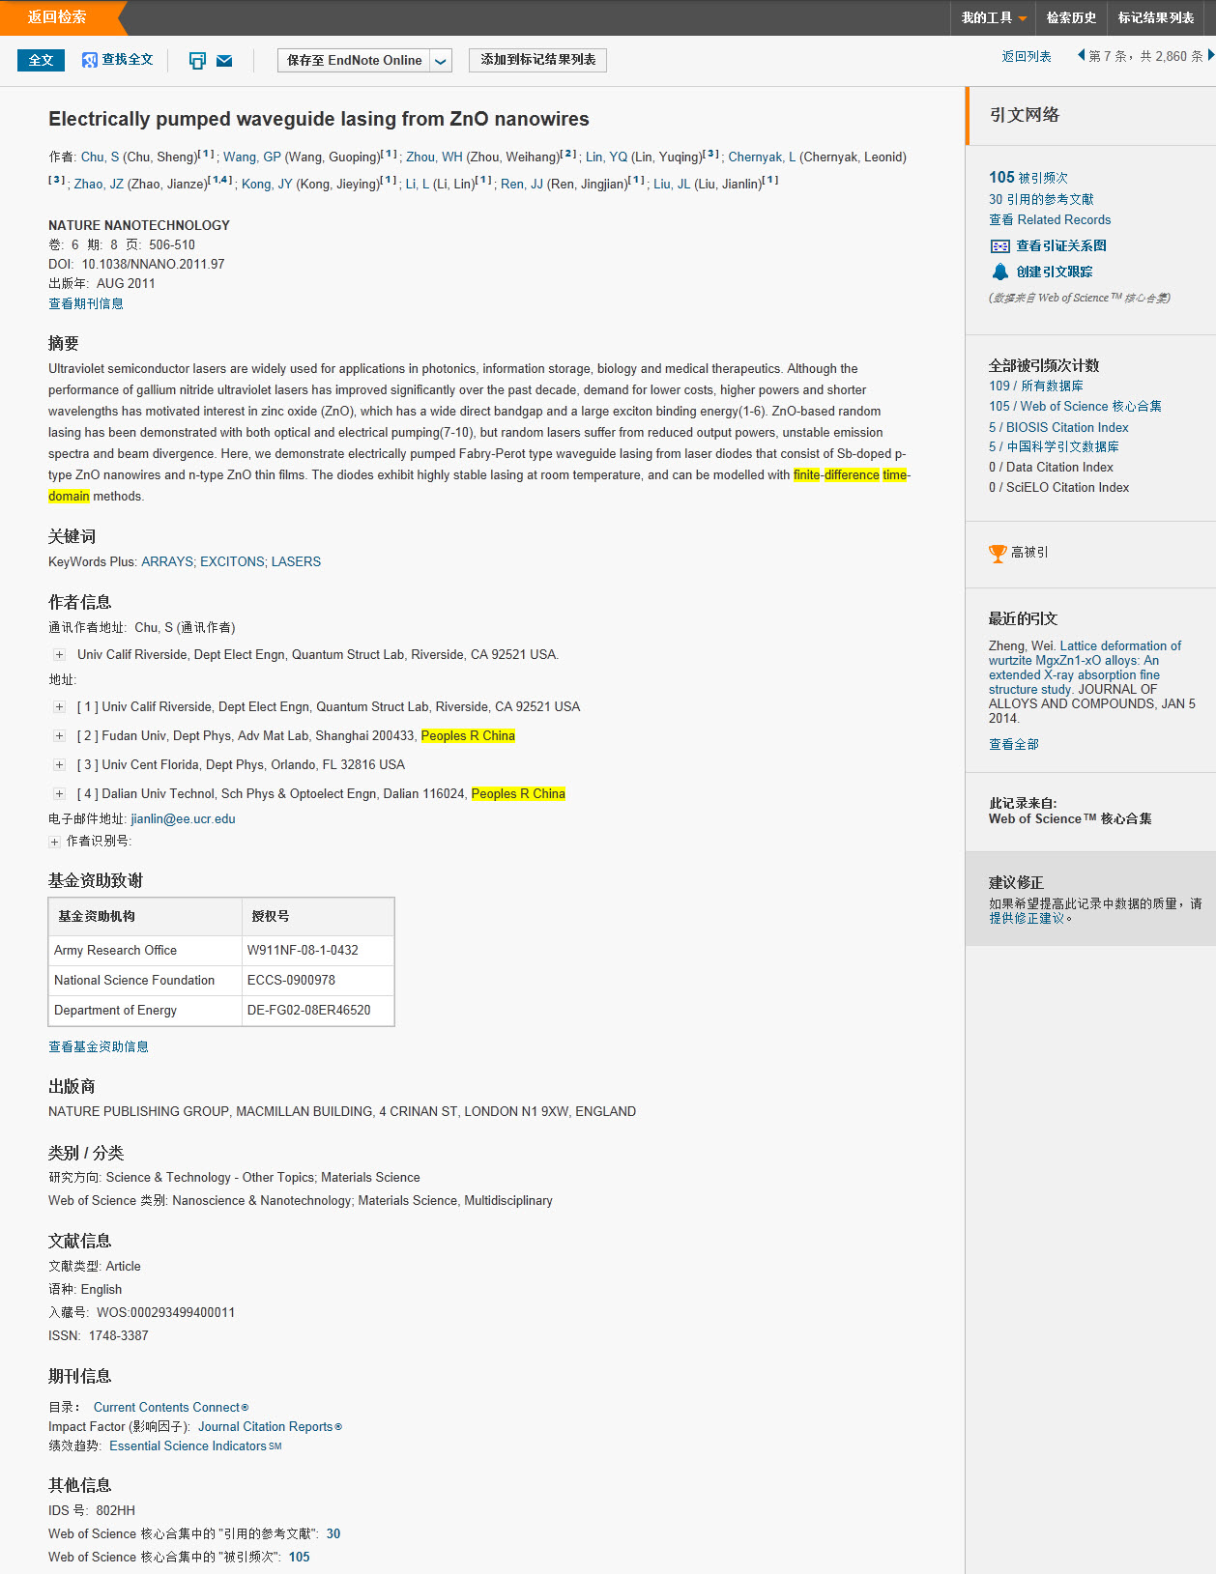
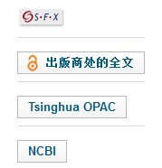
如何获取全文？
获取全文的建议:
在WOS平台精炼入口中,”开放获取”可直接获得免费文章;
与Google Scholar的互通;
馆际互借和文献传递;
直接联系文章作者

Slide 44
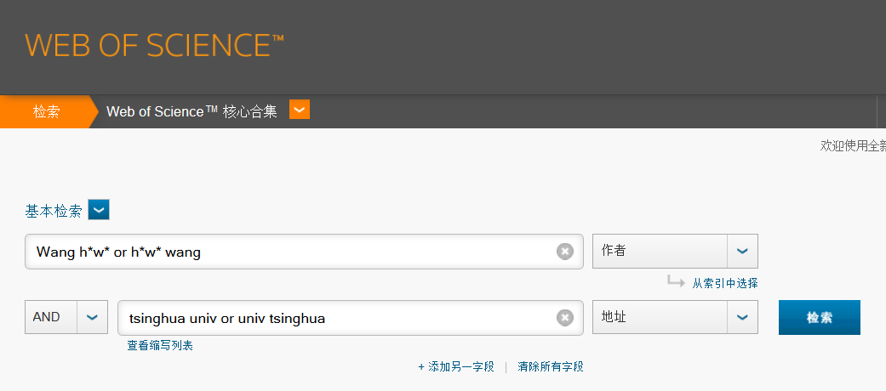
⑤跟踪学术领军人物
作者：wang h*w* or h*w* wang
机构：tsinghua univ or univ tsinghua
更多个人检索式的编写技巧可参考
汤森路透以下网址ip-science.thomsonreuters.com.cn/productraining
中web of Science核心合集培训->应用技巧->
“5.1 如何了解您的论文被SCI收录的情况”

Slide 45
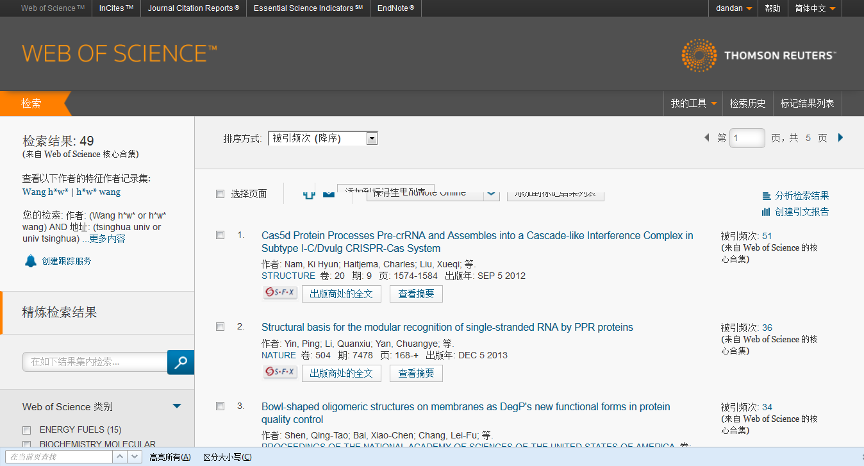

Slide 46
  如何利用Web of Science核心合集为科研服务?
检索
分析
投稿
写作

Slide 47



  如何选择合适的期刊投稿？
请教同行
自行检索
本领域的SCI期刊都有哪些？
用稿特点
影响因子
投稿须知
查阅所引用参考文献的来源出版物
我国学者的投稿倾向?
语言因素?

Slide 48

请注意：
如果只查看被SCIE收录的期刊，检索时务必只选择SCIE ，否则容易检索到被CPCI收录的期刊

Slide 49

查看相关课题的主要投稿期刊；
可用“国家/地区”精炼出我国科研工作者的主要投稿期刊；
可用“分析检索结果”分析不同刊物用稿特点；
在文章全记录页面：了解不同刊物的“投稿须知”和影响因子

Slide 50

可直接过滤出中国稿件查看投稿偏好

Slide 51

刊载中国科研人员文章较多的期刊（TOP25）
来源期刊：
发现相关的学术期刊进行投稿
分析备选期刊的录用倾向性
……

Slide 52



Slide 53


可通过全记录页面中与Journal citation Report的链接查看影响因子、区间排名和出版周期等信息

Slide 54


期刊在JCR数据库中的部分信息

Slide 55
  如何利用Web of Science核心合集为科研服务?
检索
分析
投稿
写作
Endnote/Endnote网络版

Slide 56



文献管理工具——EndNote® 网络版
EndNote网络版使用前需要先在本机构IP范围内注册,注册成功之后,不限地点,只要能上网都可访问EndNote网络版.
更多关于EndNote的操作可参考汤森路透大讲堂：
http://ip-science.thomsonreuters.com.cn/wosonline/Autumn2015/course1103.htm
Notes:
Endnote online版是免费的，现在大家普遍用的单机版都是盗版。Endnote的功能主要分为三个方面，首先是收集文献，我们在web of science选取想要保存下来的文献，

Slide 57



文献管理工具——EndNote® 网络版

Slide 58

快速检索
有效地组织管理手头的参考文献
Notes:
首先我们需要在endnote网络版注册一个个人账户，这样就可以在网上创建即时的个人图书馆，我们可以从全球的数据库我们可以通过输入关键词在我已收入的文献库中进行快速查找，同时我们还可以对我已收入的文献进行归纳和分类，从而有效地组织管理手头的参考文献

Slide 59

第三方资源的导入

Slide 60


Slide 61



Slide 62


导入文献“三步走”
导入文件
选择过滤器
保存位置
导入文件
选择过滤器
保存位置

Slide 63

导入文件
选择过滤器
保存位置
ENDNOTE IMPORT

Slide 64

导入文件
选择过滤器
保存位置

Slide 65

导入文件
选择过滤器
保存位置

Slide 66


Slide 67

小插件：实现word与Endnote® online之间的对接
边写作边引用
Notes:
在endnote网络版有一个小插件叫做cite while write，就是边写作边引用
编写论文时，可以方便地查找和插入引文

Slide 68

小插件：实现word与Endnote® online之间的对接
Notes:
我们点进之后就会出现一个提示框，就可以进行一个简单的安装，把这个插件安装到你的word中，

Slide 69


如何插入参考文献？
Sheng. L
Notes:
我不需要退出再进入endnote，它直接就出现一个对话框，我在空格处输入文献的作者名字

Slide 70

Notes:
此时，endnote web就可以帮我提取这个作者所写的所有文章，我选择其中我想要插入的那篇文献之后点击insert插入

Slide 71

Notes:
我们可以看到在这段的末尾出现一个1的字样，同理我们还可以插入脚注和尾注。，那么这就是文中参考文献

Slide 72

Notes:
那么文后参考文献呢，它会以你所选择的期刊的参考文献格式来显示。

Slide 73


如何统一做格式化处理？
Notes:
大家来看左侧是我之前的IEEE的参考文献格式，那么在选择了新的期刊style之后呢，我左侧所有的参考文献一键格式化成为新期刊的格式

Slide 74

ENDNOTE匹配功能-找到最合适您投稿的期刊

Slide 75



Slide 76

ENDNOTE匹配功能-找到最合适您投稿的期刊

Slide 77
Endnote® online – 文献的管理和写作工具
与Microsoft Word自动连接, 边写作边引用
  自动生成文中和文后参考文献
  提供3300多种期刊的参考文献格式
提高写作效率:
  按拟投稿期刊的格式要求自动生成参考文献, 节约了大量的时间和精力
  对文章中的引用进行增、删、改以及位置调整都会自动重新排好序
  修改退稿, 准备另投它刊时, 瞬间调整参考文献格式
Notes:
直接在文字处理过程中插入参考文献,并按要求自动调整引用顺序,可根据投稿期刊的不同要求快速修改参考文献的引用并生成规定格式的参考文献列表.
软件优点：
1、 杂志的要求自动生产参考文献，所以在写文章的时候你再也不要考虑如何根据杂志的要求进行排版了。 2、随时调整参考文献的格式。使用这些软件可以在需要的时候随时调整参考文献的格式。 3、方便自己查找文献。可以把自己读过的参考文献全部输入到Endnote里头，这样在查找的时候就非常方便。 4、 参考文献库一经建立，以后在不同文章中作引用时，既不需重新录入参考文献，也不需仔细地人工调整参考文献的格式。而且参考文献很多情况下可以直接从网上下载导入至库中，很方便。可谓一劳永逸。 5、对文章中的引用进行增、删、改以及位置调整都会自动重新排好序。文章中引用处的形式(如数字标号外加中括号的形式，或者是作者名加年代的形式，等等) 以及文章后面参考文献列表的格式都可自动随意调整。这对修改退稿准备另投它刊时特别有用。 6、 EndNote处理中文有点问题，主要是显示不正确，但其功能不受影响。实际上，真正的不方便之处在于中英文混合引用的时候。这时，由于习惯不同，中英文文献格式会出再混乱。比如，某个文献的多位中文作者排列时出现类似“刘某某,张某某,et al”字样而不是中文习惯里的“刘某某、张某某，等”字样。 7、与WORD的真正协同功能。安装了EN后，自动在WORD中建立了一个新的工具栏，我们在写作时最常用的几项功能都只需简单点击这个工具栏即可。

Slide 78
  如何利用Web of Science核心合集为科研服务?
检索
分析
投稿
写作

Slide 79
Web of Science核心合集实用技巧
目的 | 方法 | 具体操作
完成高质量文献综述 | ❶看前人综述 | “精炼”->“文献类型”->“review”
 | ❷亲力亲为了解研究背景信息 | 可利用“分析检索结果”出版年、作者、机构等16个字段分析
锁定经典文献 | ❶在文献堆中快速锁定被引次数较高的文章 | “排序方式”->“被引频次降序排列”
 | ❷在文献堆中找最近10年、同年度同学科中被引次数至少位列全球前1%的文章 | “精炼”->“ESI高水平论文”
锁定热点文献 | ❶在文献堆中，找最近2个月被引次数位列全球前1‰的文献 | “精炼”->“ESI高水平论文”->“Hot Papers”
 | ❷在文献堆中找最近几年被引频次较高的文献 | “创建引文报告”->看最近几年的被引次数较高的那些文献
锁定睡美人文献 | Step1：“精炼”中过滤“article”； Step 2：进入“创建引文报告”页面，下载所有数据，然后在excel表中浏览那些发表年代较早，沉睡一段时间后被引次数突然增多的文献
追踪课题后续进展 | ❶实时追踪手边文献后续进展，定期发送更新报告给您 | Step1：将手边文献关键信息输入“被引参考文献检索”； Step2：利用“创建跟踪服务”定制跟踪
 | ❷追踪在SCI中随时找到的文献 | Step1：点击该篇文献，进入它的摘要页面（全记录页面），点击“施引文献”链接查看； Step2：实时追踪的话，点击“创建引文跟踪”即可
追踪学术牛人 | 在Web of Science核心合集检索界面输入目标作者名称，在“分析检索结果”-“机构”中选择该作者所在机构，然后“查看记录”。得到的结果如果确定都是目标作者的话，可以“创建跟踪服务”，实时追踪该牛人最新成果的动向

Slide 80


WOS在线大讲堂——2016春季课程
网址：http://ip-science.thomsonreuters.com.cn/WOSOnline/

Slide 81

科研与研发人员专场
课程安排：2016年3月-5月，每周二 晚上19:00-20:00

Slide 82


图书馆员与情报分析人员专场
课程安排：2016年5月-6月，每周四 下午15:00-16:00
汤森路透官方微信:TR_IPS

Slide 83
联系我们！
技术支持: ts.support.china@thomsonreuters.com
Tel: 4008 822 031(工作时间：周一至周五, 9:00—17:00 )
Fax: 010-82862088
北京市海淀区科学院南路2号 融科资讯中心C座北楼610室
汤森路透知识产权与科技集团

